Slide 1


Paiement
Offline
pour …

Slide 2
Les POS sur plateforme PC
Ticketing
&
2TPOS Revelation

Slide 3
Plan
Principe HC & CC
Zoom caisse Window
Environnement détaillé

Slide 4
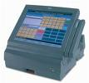
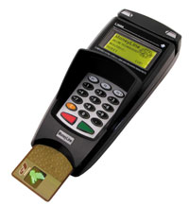
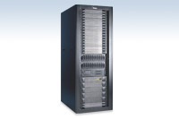
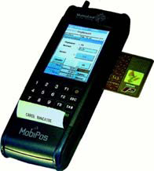
Actuellement monétique on-line
X
X
X
X
RESEAU DLRP
ON/2

Slide 5
Principe futur POS
Fonctionnement monétique dégradé
Toutes cartes + EasyPass
X
X
Le pos est autorisé au offline
Le CM suit les instructions
X
RESEAU DLRP
Au-dessus du seuil, le CM
contacte l’hôtel / centre et
et saisit le numéro d’auto.
ON/2
La transaction est enregistrée
sur le POS
Les tickets sont imprimés
Retraitement automatique
back-office

Slide 6
Principe futur POS
Avantages
En 2007, trois pannes monétique impactantes qui ne se
reproduiront plus
Amélioration des files d’attente en cas de crise
=> satisfaction des guests
=> chiffre d’affaire maintenu
Suppression des sabots
=> plus de ressaisie par Revenue Accounting des facturettes
=> plus de guests situations à cause des cartes abîmées
Fiabilité apporté par le traitement informatique même en
mode dégradé.

Slide 7
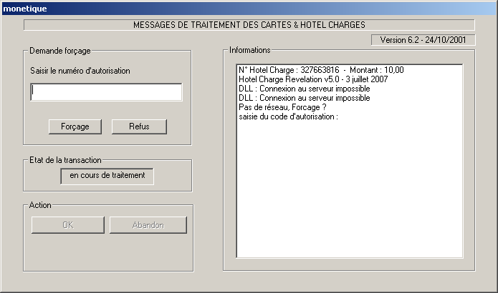
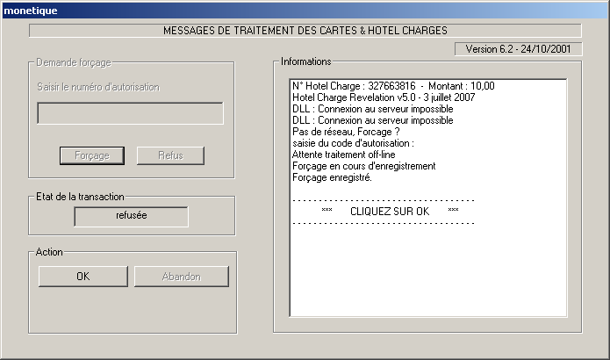
Principe opérationnel

Slide 8

Principe technique
MsgHcOff.dat
Envoi au Jour J
Envoi au Jour J+n
Transactions envoyées
en work of date
jour J avec statut forcé VAD
X
X
X
ON/2
RESEAU DLRP
CreditCard-DB
SAP

Slide 9

Zoom Caisse Windows
Dlpxx
xxConfig
MsgXXOff.dat
HcCtxDlp

Slide 10
Environnement détaillé
Reprise réseau
XXCtxDlp
SenderXC
CurrentXXOff.wrk
X
MsgXXOff.dat
MsgXXOff.wrk
MsgXXOff.new
X

Slide 11
Les étapes
Validation de la faisabilité avec un représentant utilisateur par domaine (2TPOS, Ticketing, Revenue Acctng, IS)
Etude du risque : fraude, non-paiement …
Mise en place d’un mode projet et définition des lots
Elaboration du planning / charge / recette
Suivi bi-mensuel de l’évolution du projet
Pilotes & Déploiement

Slide 12
Questions

